Slide 1

Лідерство: поняття та форми.

Slide 2

Хто такий лідер?
Та що слід розуміти під таким поняттям, як лідерство?
Лідером є та людина, яка здатна повести за собою інших.
А лідерство починається з уміння контролювати самого себе, свої думки і емоції. Якщо ви відчуваєте в собі лідера, то в першу чергу повинні навчитися керувати собою і виконувати всі ті правила, дотримання яких будете вимагати від інших. І якщо ви зможете це робити по відношенню до самого себе, це означає, що ви здатні керувати і великою кількістю людей.

Slide 3
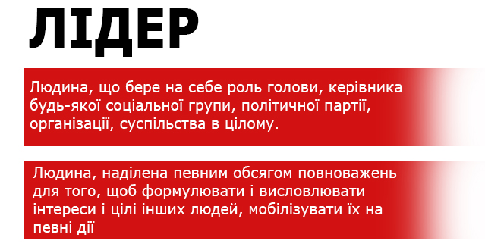

Slide 4
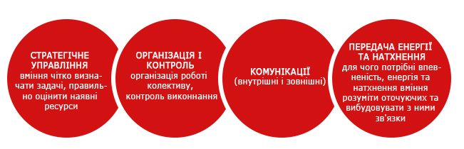
Функції лідера можна розділити на такі групи:

Slide 5
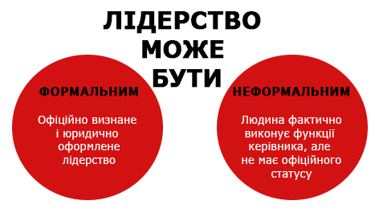
формальне лідерство — процес впливу на людей з позиції займаючої посади;
  неформальне лідерство — процес впливу на людей за допомогою своїх здібностей, вміння чи інших ресурсів.

Slide 6
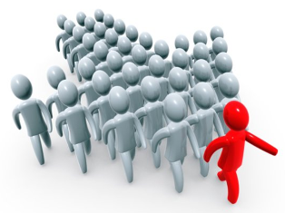
Розглянемо лише невеликий перелік функцій, які необхідно виконувати лідеру:
Створює те середовище, в якому здатен реалізувати будь-яку мету. Тобто об’єднує людей для виконання завдання, яке самотужки виконати було б складно.

Slide 7

Ставить членам групи загальну мету, стимули і завдання та направляє на той шлях, за допомогою якого поставлені цілі можуть бути досягнуті.

Slide 8

Не останньою функцією лідера є мотивація. Тобто вміння надавати енергетичне підживлення і стимуляцію групи, тобто натхнення.

Slide 9

Захист членів групи. Лідер, як сильна і впливова людина, повинен відстоювати інтереси своєї групи та її членів.

Slide 10
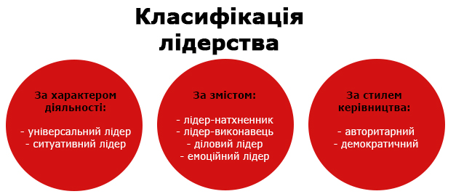

Slide 11
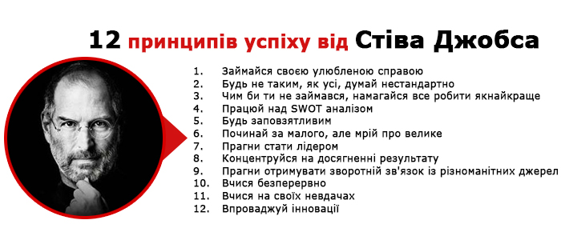

Slide 12
Лідер - це:
особистість, за якою члени групи визнають право брати на себе найбільш відповідальні рішення, що зачіпають їхні інтереси;
особа, на яку офіційно покладені функції управління колективом і організації його діяльності;
особа, признана групою авторитетною;
керівник, член групи, здійснюючий керівництво;

Slide 13
Як стати лідером і що для цього потрібно?
Важливим ключем до успіху лідера є саморозвиток. Запам'ятайте одну просту істину: хто володіє інформацією - той володіє Світом.
Щоб бути успішним лідером, Вам знадобиться хороший коло знайомих . Знайомства ніколи не завадять, адже в процесі спілкування Ви можете отримати важливу інформацію, яка може бути Вам дуже корисною в майбутньому.
Справжній лідер повинен володіти хорошими комунікативними навичками. Лідер повинен вміти не тільки чітко і ясно висловлювати свої думки, а й володіти вмінням зацікавити своєю мовою оточуючих, об'єднати всіх під загальним началом.
Вчіться спілкуватися нарівні. Лідер повинен спілкуватися з усіма, але при цьому не повинно відчуватися ніякого підрозділу на те, що Ви - лідер, а всі інші - ніхто по порівняно з Вами.
Ще одна якість, без якого справжній лідер просто немислимий - це впевненість у собі, своїх діях. Це те, чого так багатьом з нас не вистачає. Якщо Ви хочете почувати себе справжнім лідером, впевненість повинна виявлятися у всьому - в ході, погляді, поведінці. Ви повинні, в першу чергу, вірити самому собі, тоді Вам повірять всі інші. Свої думки слід викладати чітко, ясно, коротко, скоротити по максимуму вживання таких слів, які надають Вашої промови відтінок невпевненості "начебто", "напевно", "я так думаю". Ви повинні говорити так, щоб у Вашого співрозмовника виникало як менше невизначеності в тому, що він почує від Вас. Ваш голос повинен бути рівним, чітким, в міру строгим.
Витривалість - це та якість, яким повинен бути наділений справжній лідер . Не потрібно вішати ніс через найменших неприємностей. Ви повинні чітко зрозуміти для себе, що не завжди те, що трапляється - це 100% Ваша вина. Врахуйте, що завжди може бути невелика частка випадково

Slide 14
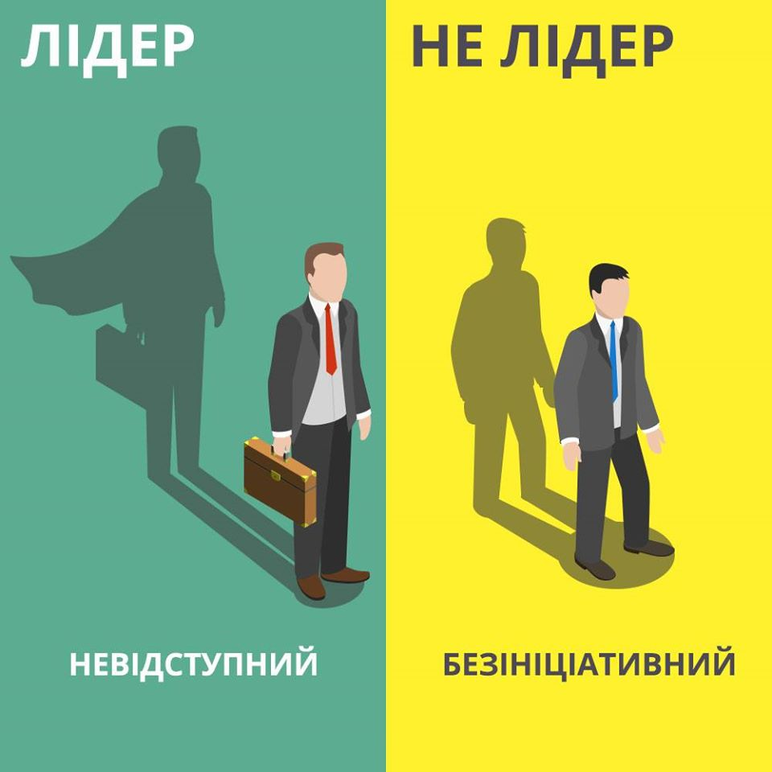
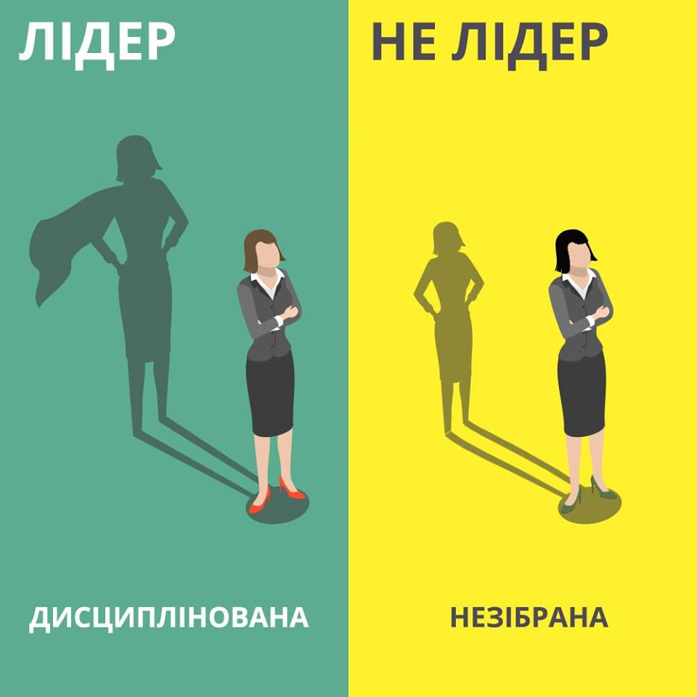

Slide 15
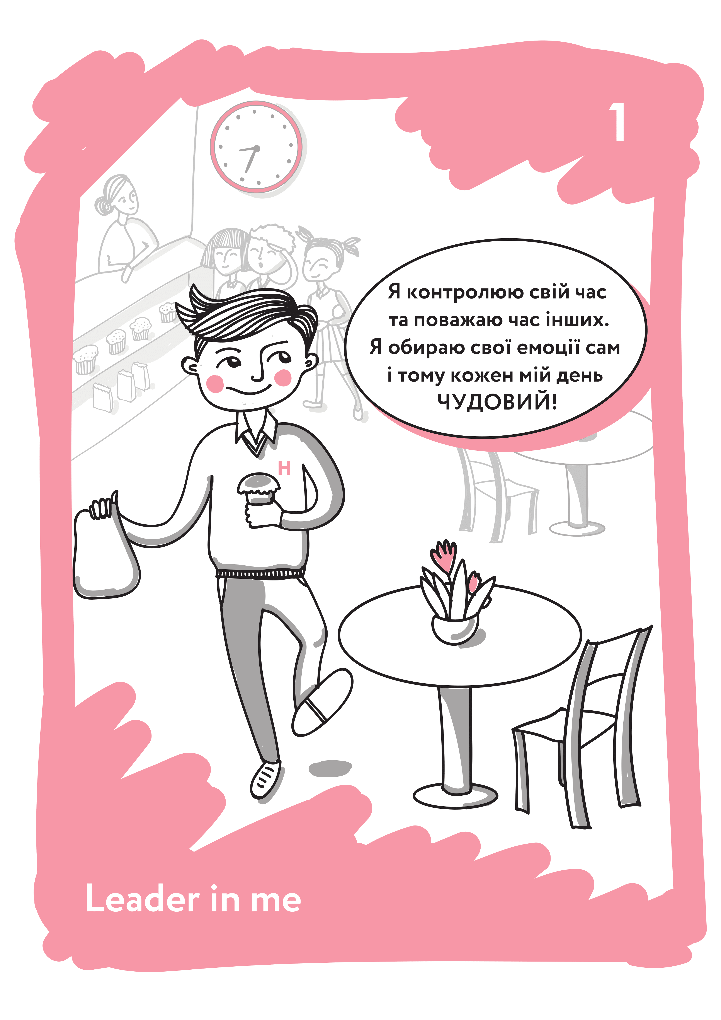
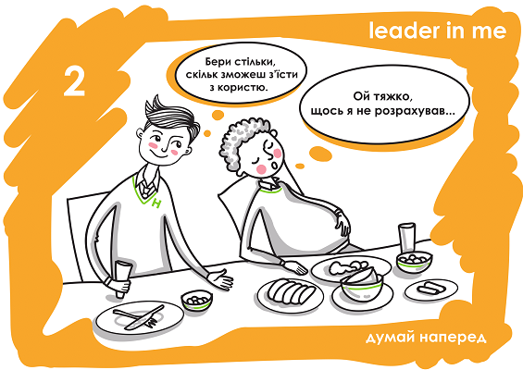
ЛІДЕР У МЕНІ
Звичка #2. Я знаю свою мету
Звичка #1. Я проактивний

Slide 16
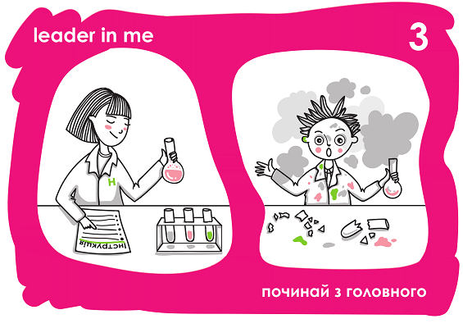
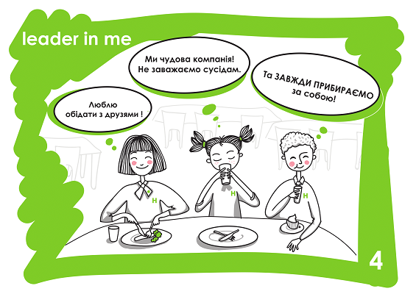
Звичка #4. Я думаю в стилі «win-win» (баланс)
Звичка #3. Я роблю спочатку важливе, а потім термінове

Slide 17
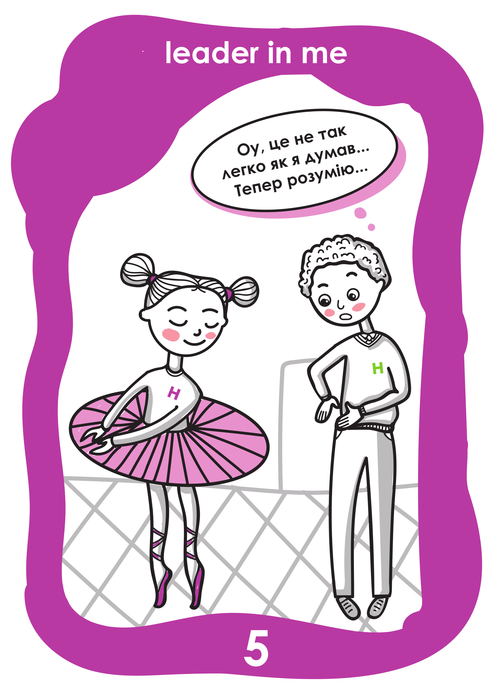
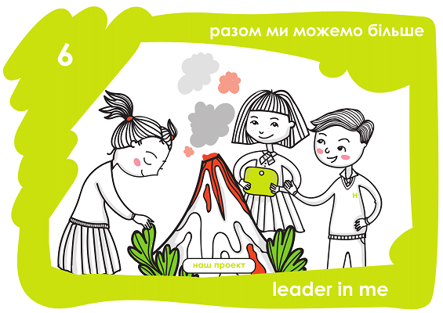
Звичка #6. Я створюю синергію
Звичка #5. Я спочатку слухаю іншого, а потім пояснюю своє

Slide 18
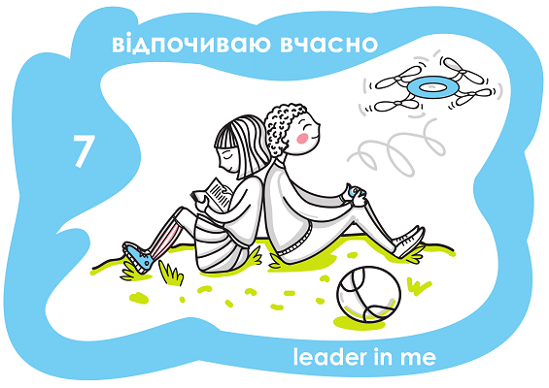
Звичка #7. Я вчасно загострюю пилку
Я правильно харчуюся, займаюся фізичними вправами – піклуюся про своє тіло.
Я вивчаю багато нового, і не тільки в школі – піклуюся про свій розум.
Я проводжу час зі своєю родиною й друзями – піклуюся про своє серце.
Я приділяю час тому, щоб допомагати людям – піклуюся про свою душу.
Я утримую баланс між всіма частинами свого життя.

